Slide 1
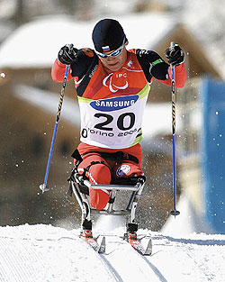
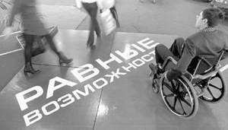
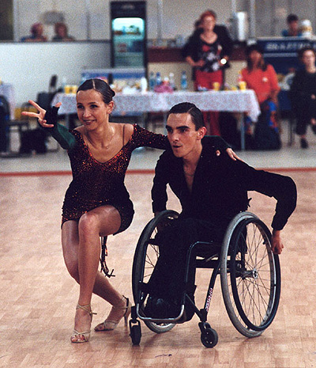
Круглый стол
Мир равных
возможностей
Автор Гладкова Светлана Владимировна, Сясьстройская школа-интернат»

Slide 2
Цель:
Формирование толерантности детей общеобразовательной школы по отношению к людям с ограниченными возможностями.
Задачи:
Организовать общение и взаимодействие учащихся с людьми инвалидами;
прививать культуру толерантности, через создание активной воспитательной среды;
транслировать идеи милосердия и добровольчества.

Slide 3
Какие проблемы есть у инвалидов?
Приглашаем четырёх представителей.
Вам надо
за несколько минут написать проблемы, с которыми, по вашему мнению, могут сталкиваться дети и молодёжь с ограниченными возможностями.

Slide 4
Великие и
известные люди
Назовите имена известных людей с ограниченными возможностями, портреты которых вы видите на экране

Slide 5
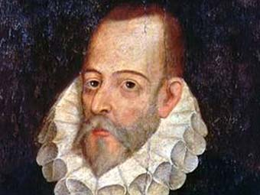
Мигель Сервантес (1547 – 1616 г.г.)
Автор романа «Хитроумный идальго Дон Кихот Ламанчский». Потерял на военной службе левую руку. Позднее написал: «Лишив меня левой руки, Бог заставил мою правую трудиться сильнее и сильнее!»

Slide 6
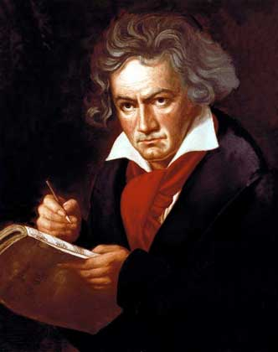
Людвиг Ван Бетховен (1770 – 1827 г.г.) Немецкий композитор оглох в 1802 году и будучи абсолютно глухим создал много музыкальных произведений.

Slide 7
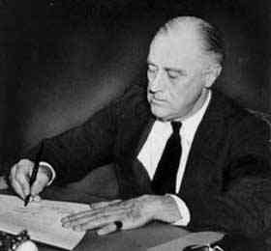
Франклин Делано Рузвельт (1882 г.)
Американский президент. В 1921 году заболел полиомиелитом и остался парализованным и прикованным к инвалидной коляске. Единственный в истории США человек, четырежды избиравшийся на пост президента. Его имя прочно ассоциируется с реформами «Нового курса», становлением и упрочением антигитлеровской коалиции, военными успехами союзников, с планами послевоенного устройства мира и идеей создания ООН.

Slide 8
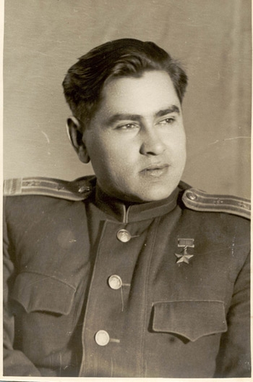
Алексей Маресьев (1916 – 2001 г.г.)
Легендарный лётчик. Герой Советского Союза. Во время Великой Отечественной войны потерял ноги, но вновь сел за штурвал самолёта.

Slide 9
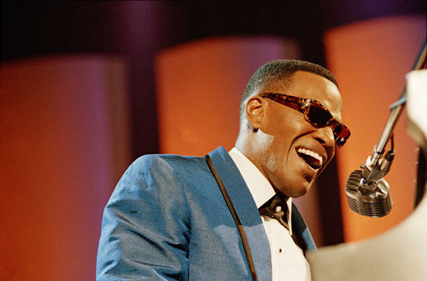
Рэй Чарльз (1930 – 2004 г.г.)
Музыкант, ослеп в семь лет, 12 раз награждён премией «Грэмми», попал в залы СЛАВЫ «Рок-н-ролла, джаза и блюза»

Slide 10
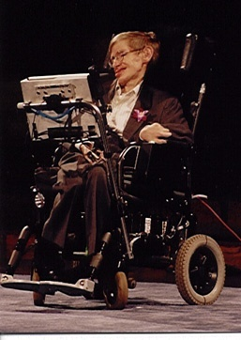
Стивен Хокинг (1942 г.)
Известный английский физик-теоретик и астрофизик, автор теории о первичных чёрных дырах. В 1962 г. был парализован, в 1985 году потерял способность говорить. У него двигаются только пальцы правой руки, которыми он управляет своим креслом и специальным компьютером, который за него говорит. Сейчас он профессор математики. У него 3 детей и 1 внук. Он стал самой яркой личностью в науке конца XX века.

Slide 11
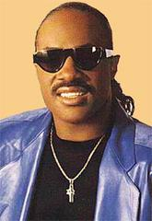
Стиви Уандер(1950 г.)
музыкант, певец, композитор, потерял зрение в грудном возрасте. Написал более 30 альбомов. 22 раза получил премию «Грэмми».

Slide 12
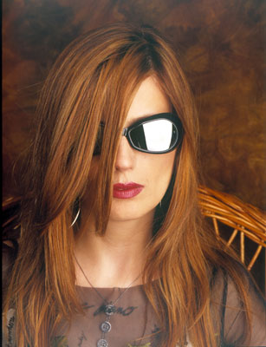
Диана Гурцкая (1978 г.)
Певица. Поступила в Тбилисскую школу-интернат для незрячих детей. Там же, в Тбилиси, с успехом закончила музыкальную школу по классу фортепиано. В 1995 году на фестивале "Ялта - Москва - Транзит" Диана одержала очередную победу. Закончила музыкальное училище им. Гнесиных по классу эстрадного вокала. Участница конкурса Евровидение 2008 г.

Slide 13
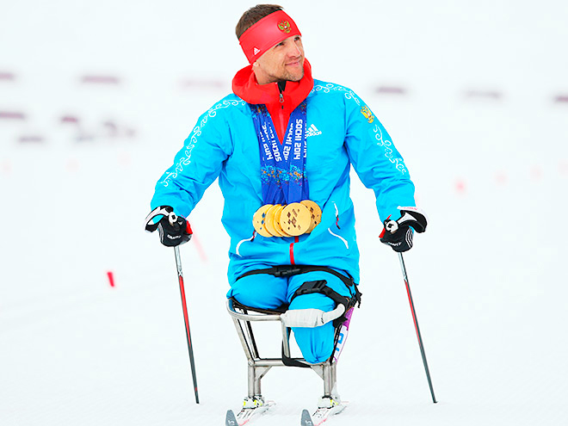
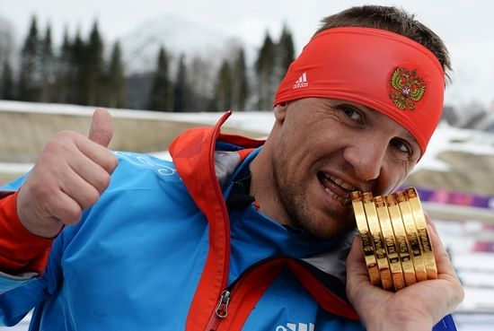
Роман Петушков
(! 6 ! Золотых
медалей на паралимпийских играх)
Российский спортсмен, единственный шестикратный паралимпийский чемпион (в рамках одних игр) за всю историю паралимпийских игр (на играх в Сочи в 2014 году), двукратный призёр Паралимпийских игр 2010 года в Ванкувере. Заслуженный мастер спорта России.
Потерял обе ноги в автокатастрофе

Slide 14
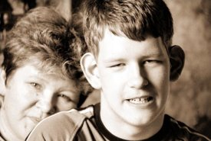
Илья Попенов
29 лет, у него детский церебральный паралич. Этот и без того страшный недуг осложнён полным бездействием рук. Илья живёт в г. Екатеринбурге с мамой Еленой Сергеевной. В 2005 году окончил с серебряной медалью школу № 132 г. Екатеринбурга. В 2012 году окончил факультет издательского дела и журналистики МГУ. В 12 лет Илья кончиком носа, буква за буквой, принялся печатать свою книгу. Книгу он назвал "Чудеса и тайны".
В 2002 году Илья Попёнов, которому тогда было 16 лет, стал лауреатом премии «За мужество в литературе». Илья Попёнов сделал свою жизнь синонимом творчества. Это дар свыше и дар человеческий. Можно восхищаться, а можно и учиться такому высокому служению и преданности своему предназначению. Умению самому стать границей между светом и тенью

Slide 15
Попробуй напечатать фразу «Мир равных возможностей» без помощи рук

Slide 16
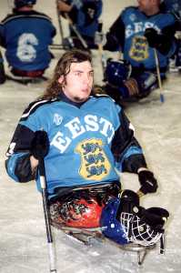
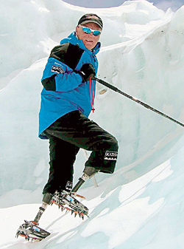
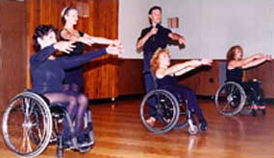
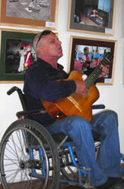
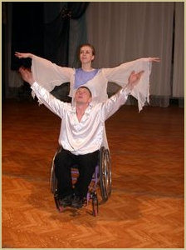
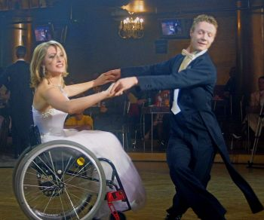
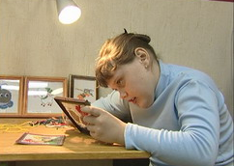
Все эти люди как пример преодоления сложных жизненных ситуаций, как пример победы ДУХА, разума и творчества над обстоятельствами. И напоминание нам о том, что человек, имеющий инвалидность, имеет право на включение во все аспекты жизни общества, на независимую жизнь, самоопределение, свободу выбора, как все другие люди.
Преодоление

Slide 17
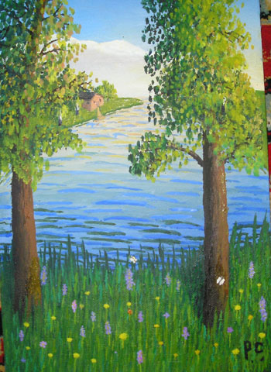
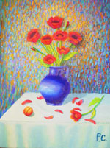
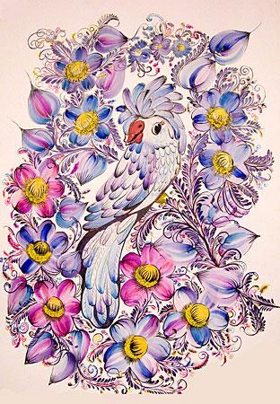
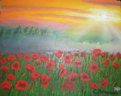
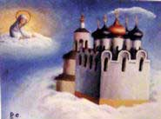
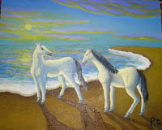
ЭТИ Картины, нарисованы
ногами

Slide 18
Сегодня государство уделяет много внимания людям с ограниченными возможностями. На государственном уровне разработан проект «Доступная среда». В нашем городе существует Ассоциация молодых инвалидов «Аппарель». Их цель: объединиться для решения проблем инвалидов.
ВЫСТУПЛЕНИЕ СПИКЕРОВ
Какие же, на ваш взгляд, возникают проблемы у детей и молодёжи с ограниченными возможностями?

Slide 19
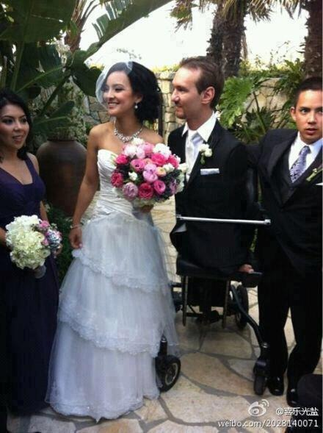
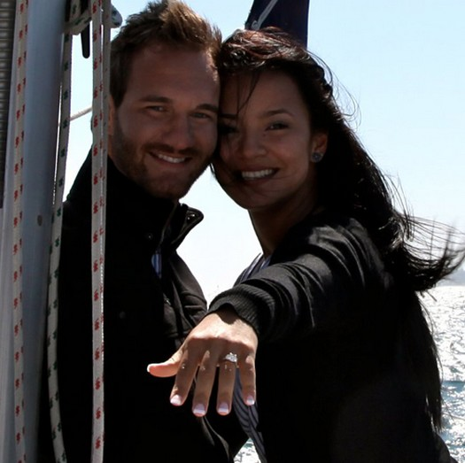
12 февраля 2012 года
Ник Вуйчич женился на Канаэ Миахаре!
14 февраля 2014 г. у них родился сын.
В 2015 г. родилась дочь.

Slide 20
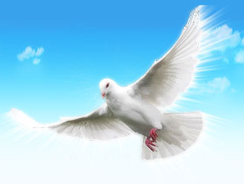
Ещё один пример преодоления – человек, который родился без рук и без ног. Сегодня он известный мотивационный спикер
НИК ВУЙЧИЧ.
Внимание на экран
Выступление Руководителя
КРО ОООИ АМИР
«Аппарель»
Киселева Сергея Михайловича

Slide 21
Рефлексия
Предлагаем написать синквейн
на тему «Жизнь».
Синквейн – это пятистрочная строфа.
1-я строка – одно ключевое слово, определяющее содержание синквейна;
2-я строка – два прилагательных, характеризующих данное понятие;
3-я строка – три глагола, обозначающих действие в рамках заданной темы;
4-я строка – короткое предложение, раскрывающее суть темы или отношение к ней;
5-я строка – синоним ключевого слова (существительное).
4 часть

Slide 22
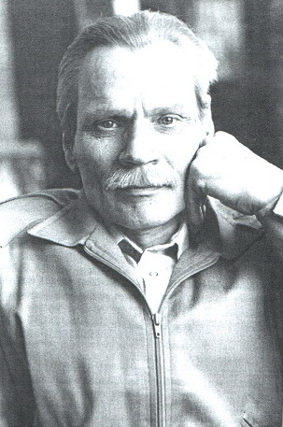
Хоть каждый шаг дается нелегко нам,
Хоть каждый час - паденье и подъем,
Под этим старым синим небосклоном
Мы любим жизнь, и жить не устаем.
Мы ненавидим, если нас жалеют,
И в трудной повседневности своей
Становимся сильней и здоровее
При помощи единства и друзей.
Инвалид с детства Станислав Титов

Slide 23
Круглый стол
Мир равных
возможностей
Юрченко Елена Николаевна, педагог организатор МАОУ СОШ №12

